Slide 1


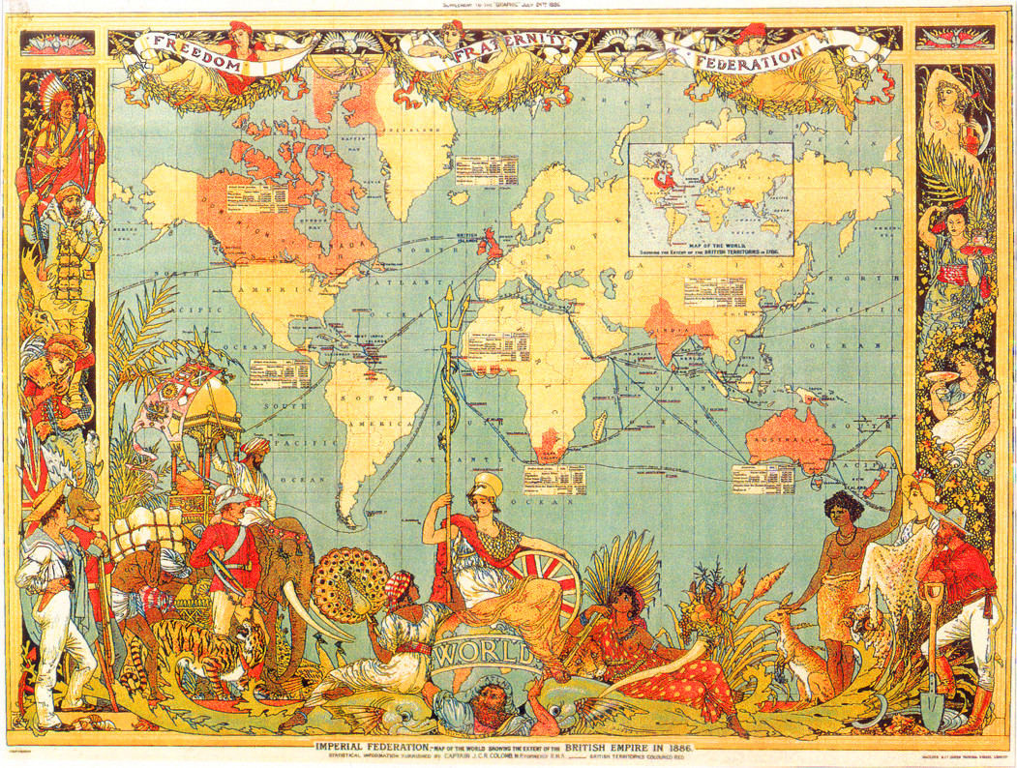
中外历史纲要（下）
第13课 亚非拉民族独立运动
课标要求：了解亚非拉人民的抗争，与世界殖民体系的关系；理解殖民地半殖民地的民族独立运动对世界历史发展的影响。

Slide 2
拉丁美洲的民族独立运动
世界殖民体系的形成（19C末20C初）
新航路开辟
工业革命
第二次工业革命
暴力掠夺
原始积累
商品倾销
掠夺原料
资本输出
瓜分世界
开始形成
初步形成
最终形成

Slide 3

拉丁美洲的民族独立运动
1.独立运动背景
⑴政治（主要原因)：
⑵经济：
⑶思想：
⑷外部条件：
⑴政治（主要原因)：欧洲殖民者长期的政治压迫和经济剥削，民族矛盾激化；
⑵经济：社会经济发展，为独立运动奠定物质基础；
⑶思想：启蒙思想的传播使殖民地人民的民族民主意识日益增长；
⑷外部条件：
①法国大革命动摇了法国在拉丁美洲的殖民统治，也严重削弱了西班牙和葡萄牙对拉丁美洲殖民地的控制；
②美国独立战争的鼓舞。

Slide 4
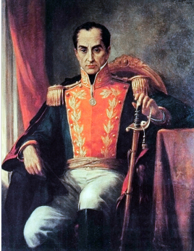

拉丁美洲的民族独立运动
2.独立运动概况
（1）法属海地：1804年1月1日海地共和国成立，拉开了拉美民族独立运动的序幕。是拉美第一个独立共和国。
（2）西属拉美：在玻利瓦尔和圣马丁等人领导下，经过16年征战，1826年西属拉丁美洲殖民地取得独立运动的胜利。
（3）巴西：1822年巴西摆脱葡萄牙的统治，获得独立，建立君主制。

Slide 5

拉丁美洲的民族独立运动
3.独立后的问题
内部：政治：人民无权，军事独裁； 经济：大地产制
（1）除巴西以外的拉丁美洲国家，都建立了共和国。
（2）独立后的拉美各国大多政局动荡，普遍实行军事独裁统治，政治经济发展停滞不前。
“考迪罗”体制
是拉丁美洲特有的军阀、大地主和教会三位一体的本土化独裁制度。拉美地区的大多数国家在19世纪20年代独立后至20世纪前盛行。考迪罗经济上依靠大地产大庄园主，在政治上靠军人专政来维持其政治统治。对外投靠外国势力，对内残酷镇压人民反抗。
各国的考迪罗起初都是独立战争中的军事领袖他们既非世袭也非选举产生，而是靠实力统治，政变经常发生。他们本人就是大地产主又同其他大地产主联合，维护大地产制。同时，原先的经济基础没有被触动，大地产制仍然是经济的主要形式。在大地产制下，虽然经营方式日益资本主义化，但对农民的剥削方式基本没有改变，严重制约了资本主义的发展。政治上的军事独裁和经济上的大地产制造成了拉丁美洲各国的政治混乱和经济发展停滞不前。

Slide 6
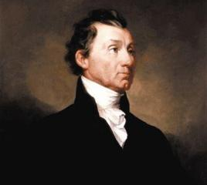
拉丁美洲的民族独立运动
外部：遭受拉美列强经济侵略、政治渗透甚至武力干涉
1826—1850年，英国对拉丁美洲各国贷款和投资总额达1亿美元。…… 1850年以后，英国在拉丁美洲进行更大规模的投资，例如建筑港口、铁路、开辟轮船航线、低价收购土地和利用廉价劳动力开发矿产等。英国资本先后控制了巴西的棉花、阿根廷的谷物和肉类贸易，墨西哥的银矿生产以及大多数国家的交通、铁路和港口等企业。1870年英国在拉丁美洲各国的投资金额达到8500万英镑，成为拉丁美洲的主要投资国和债权国。
——吴于廑、齐世荣《世界史》
门罗主义：1823年，美国总统门罗在国咨文中宣称，美国将不干涉欧洲列强的内部事务，也不干涉欧洲列强在拉丁美洲的殖民地和保护国；但是欧洲列强不得再在南北关洲开拓殖民地，欧洲列强控制或压迫南北美洲国家的任何企图都将视为对美国的敌对行为。在美洲是美洲人的美洲”的口号下，美国将拉丁美洲视为自己的势力范围。美国的这种对外政策后来被称为“门罗主义”。
詹姆斯·门罗
（美国第5任总统）

Slide 7
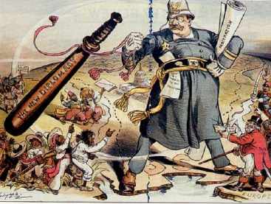

拉丁美洲的民族独立运动
大棒政策：美国第26届总统西奥多·罗斯福提出和实行武力威胁和战争讹诈的外交政策。他曾在一次演说中援引了一句非洲谚语：“手持大棒口如蜜，走遍天涯不着急”来说明他任内（1901～1909）的外交政策，后发展成所谓“大棒加胡萝卜政策”。 20世纪初，美国凭借其大为增强的军事经济力量，积极推行向外扩张计划，加强了对拉丁美洲，特别是加勒比海地区的侵略。罗斯福根据A.T.马汉的制海权理论，主张以武力为后盾，迫使拉丁美洲国家“循规蹈矩”，听命于美国。
◎“大棒政策” （漫画）
金元外交：美国第27任总统塔夫脱提出的鼓励和支持银行家扩大海外投资，以实现向外扩张的外交政策。塔夫脱提出“用金元代替枪弹”，他们主张运用外交政策推动和保护美国银行家的海外投资。事实上，金元并没有完全取代枪弹，而只是枪弹的补充。二者常常交替使用或同时使用。金元外交实际上是一种资本渗透，通过对外投资来夺取更多的海外市场和殖民特权。

Slide 8

拉丁美洲的民族独立运动
4.民主革命的深入
◎美洲最后一位皇帝佩德罗二世
（1）巴西：1889年，巴西废除君主制，建立共和国。
（2）墨西哥：1910年，墨西哥爆发资产阶级革命，赶走独裁者。
1917年，墨西哥颁布了资产阶级宪法。
国家领土范围内土地与水流之所有权本属国家……国家任何时候皆有权对私产加以限制……应采取必要措施以分散大地产……一切矿物，或存在于矿脉、矿层、矿块中构成矿藏之物质……其所有权皆直接属于国家……
——《1917年墨西哥宪法》
内容：规定土地、河流、矿物、矿藏都归国家所有；对私产加以限制；分散大地产、发展小土地所有制。
性质：资产阶级性质的宪法。
意义：一定程 度上反映了革命的成果，体现了资产阶级民主原则，为墨西哥人民进一步争取民主和进步奠定了基础。
Notes:
理解：私产和大地产制是墨西哥考迪罗独裁体制的经济基础，宪法限制私产、分散大地产，一定程度上反映了反对专制独裁的资产阶级革命成果，体现了其资产阶级宪法的性质，为墨西哥社会的民主、进步奠定基础。

Slide 9
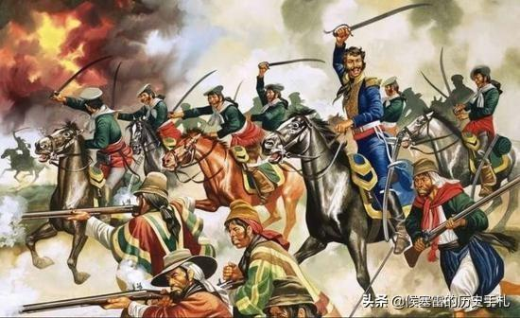
拉丁美洲的民族独立运动
5.民族独立运动的影响
（1）积极
①拉丁美洲的民族独立运动，彻底推翻了西班牙、葡萄牙长达三个世纪的封建殖民统治，建立了一系列新兴国家。
②独立后的拉丁美洲国家大多数建立了共和国，进入新的历史发展时期。
③拉丁美洲的民族独立运动打击了西班牙、葡萄牙的封建势力，配合了欧洲资产阶级革命。
（2）消极
没有铲除封建主义，只完成了民族独立，未完成民主革命的任务（面临继续 进行民族民主革命的任务）。

Slide 10
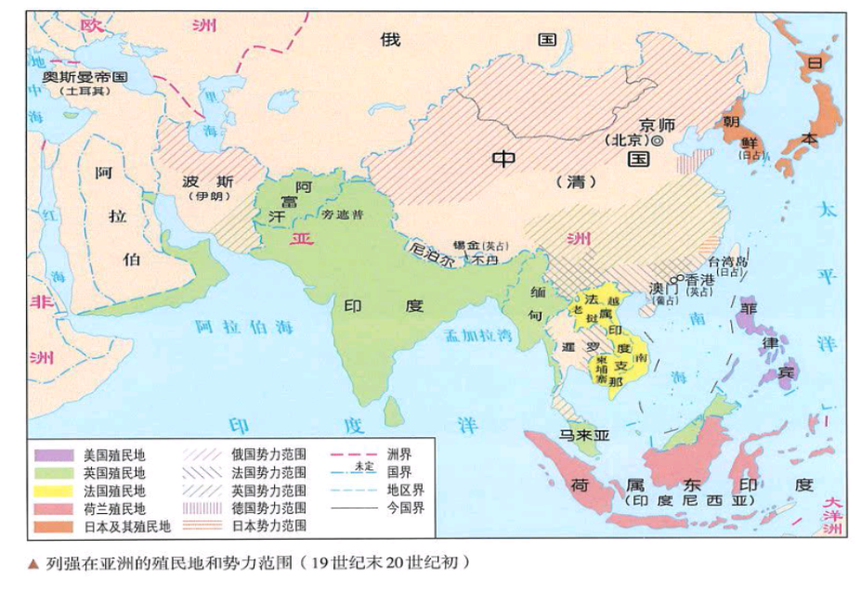

亚洲的觉醒
1.亚洲觉醒的背景
材料一：19世纪末20世纪初帝国主义同亚洲各被压迫民族的矛盾空前激化了，这时亚洲除日本外，其他国家均已沦为殖民地或半殖民地，亚洲觉醒正是在帝国主义同被压迫民族的矛盾，以及封建主义同人民大众的矛盾都已空前尖锐的情况下发生的。
材料二：亚洲各国民族资本主义的产生和发展，新的社会阶级的形成和壮大是亚洲觉醒的内因。西方殖民者的入侵和统治，特别是廉价商品的倾销，破坏了亚洲各国自给自足的自然经济，并为资本主义生产方式的建立创造了必要前提。
材料三：民族资本主义的发展既遭到帝国主义的扼杀和限制，又受到本国封建势力的阻碍，这就不可避免地使矛盾激化和促进人们新的觉醒。
简要说明
根据材料并结合所学，分析亚洲觉醒的背景？
⑴政治：帝国主义的侵略加深了亚洲各国的民族危机。
⑵经济：亚洲国家的封建经济进一步解体，民族资本主义得到一定发展，提供经济基础与阶级准备。
⑶思想：民族忧患意识和民主改革意识觉醒（ 亚洲各国的民族民主意识加强）
英国东印度公司

Slide 11
亚洲的觉醒
2.亚洲觉醒的概况
性质：资产阶级反帝反封建的民族民主运动
国家 | 敌人 | 目标 | 革命新力量 | 意义 | 失败 依据
印度
伊朗
中国
英国
1908年孟买工人总罢工成为20世纪初印度人民反英斗争的高潮，表明无产阶级登上政治斗争舞台。
民族独立、民主政治
没有完成民族民主革命任务
英俄
制定了伊朗历史上第一部资产阶级宪法；打击了封建主义和外国势力，传播了民族民主革命思想。
资产阶级、无产阶级
推翻了君主专制制度，建立了亚洲历史第一个资产阶级共和国，推动了民族资本主义发展，民主共和的观念深入人心
列强

Slide 12
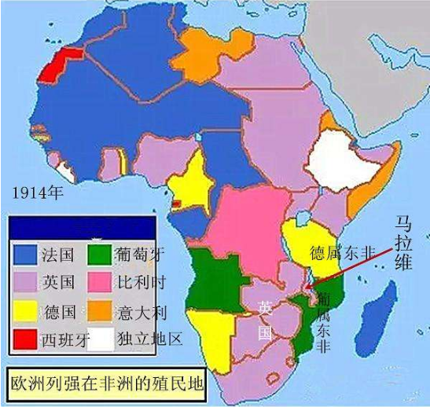

非洲的抗争
1.非洲抗争的背景
在列强侵略非洲的过程中，非洲人民一直不断进行斗争。为了自卫，非洲居民自动组织起来，在一些要道设立陷阱，用投枪、弓箭袭击贩奴商人。……早期非洲人民的反抗斗争还表现在被捕奴隶进行的顽强斗争上，最常见的反抗方式是逃跑或自杀。据不完全统计，1700-1845年，仅在英、美贩奴船上就爆发了55次大规模的奴隶暴动。
19世纪以来，武装斗争成为非洲人民的主要斗争形式。

Slide 13
非洲的抗争
2.非洲抗争的概况
1、埃及的抗英斗争
（1）埃及祖国党提出“埃及是埃及人的埃及”的口号。
（2）1882年阿拉比领导埃及军民反抗英国侵略，后抵抗失败。
2、苏丹马赫迪起义
1881年，苏丹爆发反英大起义，持续近20年，曾占领苏丹大部分地区。
3、埃塞俄比亚的抗争
封建统治者发表诏书动员民众；封建统治者亲自领导武装斗争；全国民众团结一心、英勇抵抗；打败意大利侵略者，保持了国家独立。

Slide 14
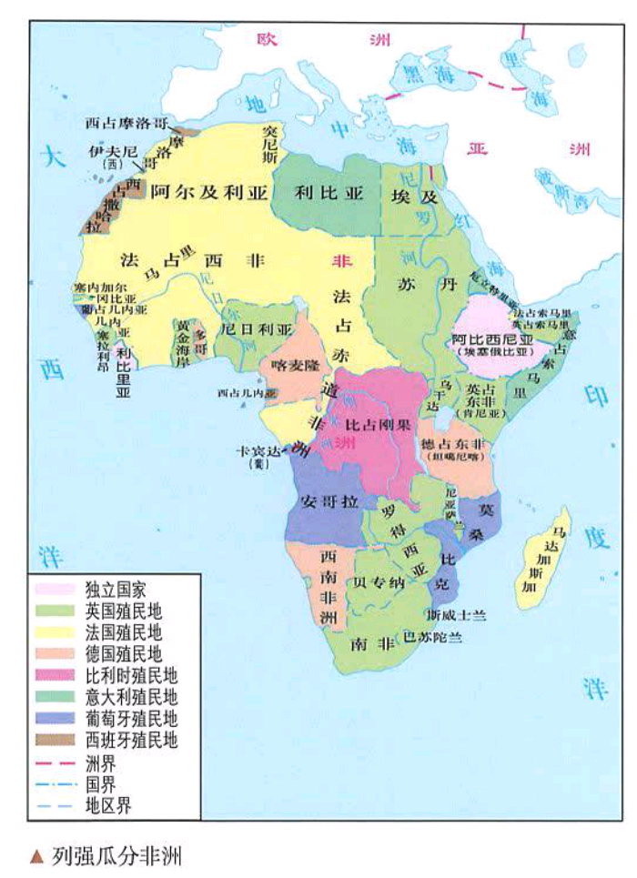
非洲的抗争
2.非洲抗争的概况
19世纪末非洲抗争特点：
①武装斗争是反殖民侵略斗争的主要形式；
②有组织的、大规模的武装反抗甚至发展成为全国性的卫国战争；
③领导者领导力量多样，有宗教领袖、国王、知识分子等。
④宗教在号召、组织民众中发挥重要作用；
⑤非洲第一个政党出现，近代民族意识觉醒。等等
国家 | 殖民国 | 动员手段 | 斗争形式 | 结果
埃及 1882
苏丹 1881
埃塞俄比亚 1894
英国
政党组织
抵抗失败，
英国占领埃及
武装斗争
虽沉重打击英国侵略者，但失败后英国控制了苏丹
马赫迪
宗教组织
英国
意大利
皇帝号召
打败侵埃意军，
保持了独立

Slide 15
亚非拉民族独立运动的意义
欧洲殖民者在亚非拉地区的殖民统治，激起了亚非拉人民的反抗，拉丁美洲人民虽然经过艰苦斗争使拉美国家基本获得独立，但仍面临反帝反封建的艰巨任务。与此同时亚洲也掀起了反帝反封建的民族民主运动的新高潮，即“亚洲的觉醒”。非洲国家的独立运动尽管多数失败了，但沉重打击了帝国主义的侵略势力。亚非拉地区的民族独立运动，推动了民族独立和世界历史的发展。
亚非拉民族独立运动打击了帝国主义侵略势力；
削弱了本国的封建势力；
推动了民族独立和世界历史的发展。

Slide 16
第 13 课 亚非拉民族独立运动
【课堂小结】
一、拉丁美洲的民族独立运动
二、亚洲的觉醒
三、 非洲的抗争
1、背景：
2、概况：
3、独立后状况：
4、民族民主革命：
政治、经济、思想、外因
序幕、西属拉美、巴西
内部、英美、门罗主义
巴西、墨西哥
意
义
1、背景：
2、概况：
政治、经济、思想、
（1）印度的民族解放运动：
1895—1905—1908
（2）伊朗的立宪革命：
概况、意义
（3）中国1911年辛亥革命：
意义：7个了
1、背景：
2、概况：
一直抗争、武装斗争
（1）埃及的抗英斗争：
政党、口号、人物
（2）苏丹马赫迪起义：
概况、意义
（3）埃塞俄比亚的抗意战争：
背景、概况、结果

